Slide 1
De wereld en ik
13 November 2019
Jaar 1 – Periode 2
Les 1
Water en energie

Slide 2
Elke les Water en energie in het nieuws…
Water en energie in het nieuws?

Slide 3
Nieuws
10-11-2019 Maas vervuild met bestrijdingsmiddel, innamestop drinkwater
https://nos.nl/artikel/2309840-maas-vervuild-met-bestrijdingsmiddel-innamestop-drinkwater.html
Zomer 2019 Droogte bedreigt drinkwater…
https://www.volkskrant.nl/nieuws-achtergrond/raakt-ons-drinkwater-op-waterbedrijven-slaan-alarm-over-de-maas~bba9f24e4/
Notes:
De Waterleiding Maatschappij Limburg (WML) is gestopt met de inname van Maaswater voor de drinkwatervoorziening. De Maas is vervuild met te hoge concentraties prosulfocarb, een bestrijdingsmiddel.
De vervuiling werd tien dagen geleden ontdekt. Prosulfocarb is een middel dat veel wordt gebruikt in de landbouw. "Rijkswaterstaat heeft de hoge concentratie in het water gemeten ter hoogte van de grens bij Eijsden en heeft ons meteen gewaarschuwd", zegt Koen Augstijn van de WML tegen 1Limburg. "We zijn toen meteen gestopt met de drinkwaterwinning uit de Maas."
Voor deze stof is de maximale grens een microgram per liter Maaswater. "Nu was het ongeveer twee microgram", legt Augustijn uit. Uit voorzorg is ook waterleidingbedrijf Evides in Rotterdam gestopt met het innemen van Maaswater.
Bron van de vervuiling
De inname van drinkwater uit de Maas ligt inmiddels tien dagen stil, maar dat levert volgens Augustijn voorlopig geen problemen op. "We hebben voor een maand aan water opgespaard in een groot drinkwaterbassin. Als dat opraakt, kunnen we overschakelen naar diep grondwater."
Het gebeurt vaker dat er verontreiniging wordt gevonden in de Maas. "We hebben ongeveer 50 keer per jaar een innamestop", zegt Augustijn. "Meestal duren die wel minder lang dan de huidige innamestop."
Het is nog niet duidelijk wanneer stop wordt opgeheven. Volgens Augustijn wordt het Maaswater nu dagelijks gecontroleerd, maar zit het middel er nog steeds in. "De waarde moet een paar dagen lager dan een microgram per liter zijn." Rijkswaterstaat gaat samen met de Belgen op zoek naar de bron van de vervuiling.
Eerder waarschuwden drinkwaterbedrijven al dat de Maas langzaam te onzeker wordt als bron voor drinkwater:

Slide 4
Week | Week | Inhoud | Betrokken begrippen
1 | 46 | Water in de natuur | Rivieren Rijn & Maas, stroomgebied en oversstromingen
2 | 47 | Het verloop van een rivier | Verval, verhang, lengteprofiel, bovenloop, middenloop, onderloop,
3 | 48 | Het verloop van een rivier | Vertragingstactiek, regiem, waterafvoer, debiet en piekafvoer
4 | 49 | Verdediging tegen hoogwater vanuit zee | Deltawerken, stormvloedkeringen, sluizen en dammen.
5 | 50 | Verdediging tegen hoogwater vanuit zee | Deltamanagement
6 | 51 | Rijkswaterstaat | Gastspreker, rol en projecten
 | 52/1
7 | 2 | Excursie | Samen met Nijmegen
8 | 3
9 | 4 | herhalingen
10 | 5 | Geen lessen - toetsen

Slide 5
lesplanning
Opstart
intro watersysteem
Uitwerken eigen watersysteem
(Over)stroomgebieden Maas en Rijn

Slide 6
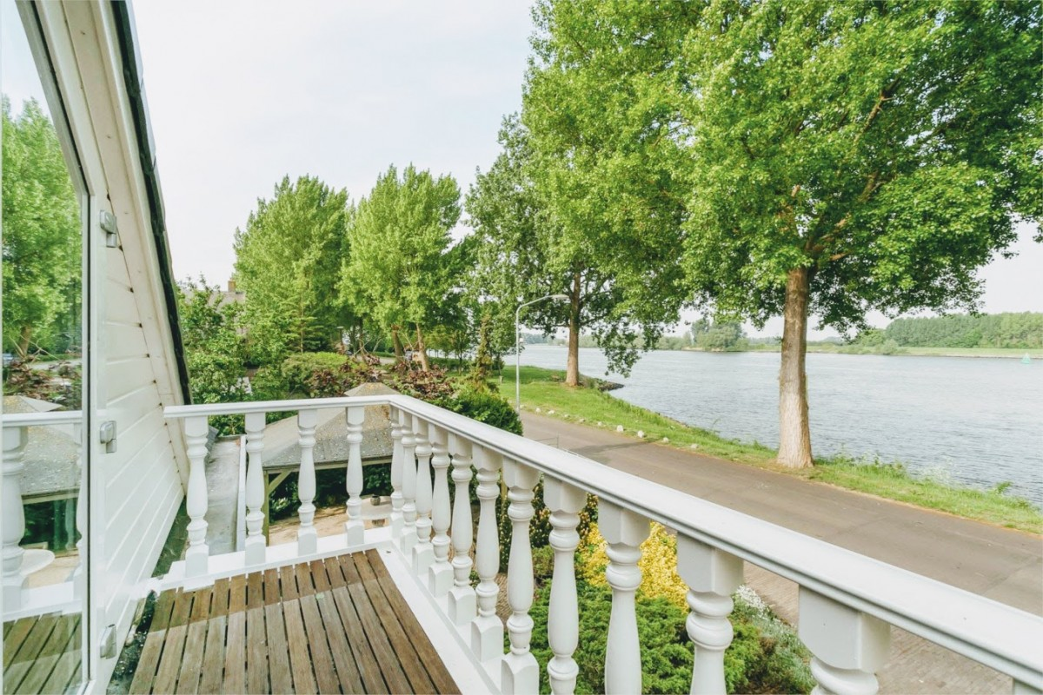
Omgevingscheck…
Wat zie je als je bij jou thuis uit het raam kijkt?
Welke Beek/Rivier ligt er bij jou in de buurt?
Waar begint die?
Waar eindigt die?
Weet je het niet? Huiswerk

Slide 7
Kenmerk van Nederland?
Denkend aan Holland zie ik brede rivieren traag door oneindig laagland gaan,
rijen ondenkbaar ijle populieren als hooge pluimen aan den einder staan;
en in de geweldige ruimte verzonken de boerderijen verspreid door het land,
boomgroepen, dorpen, geknotte torens, kerken en olmen in een grootsch verband.
de lucht hangt er laag en de zon wordt er langzaam in grijze veelkleurige dampen gesmoord,
en in alle gewesten wordt de stem van het water met zijn eeuwige rampen gevreesd en gehoord.
< Hendrik Marsman 1936

Slide 8
Nederlandse Delta
Geschiedenis in Vogelvlucht
of
https://youtu.be/TUWqYaEm4h8

Slide 9
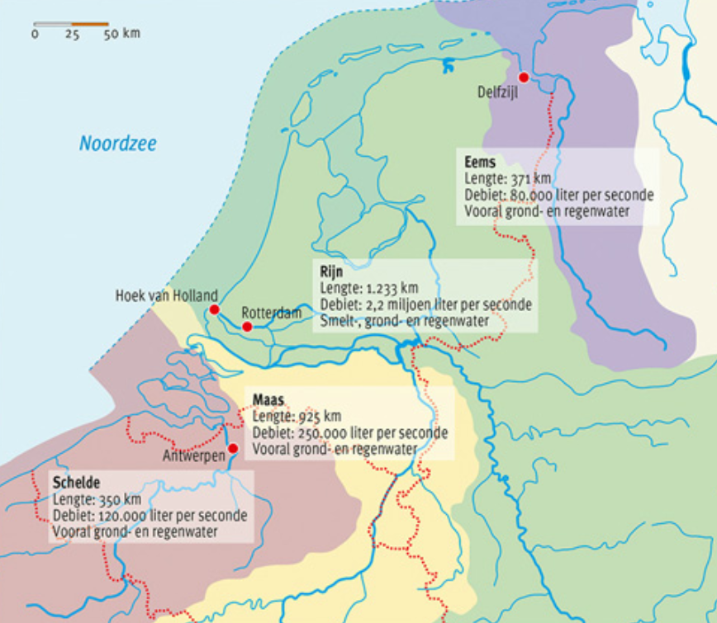
Nederlandse Delta: Stroomgebieden
Welke rivieren stromen er door ons land naar de zee?
Schelde
Maas
Rijn
Eems

Slide 10
Nederlandse Delta: Stroomgebieden
In welk Stroomgebied woon jij?
Maak gebruik van Pdok of Google Earth / Maps
Zoek de dichtstbijzijnde beek/rivier en volg deze tot het begin en het einde
Teken het stroomgebied in van die beek/rivier
Zoek uit of je bij het stroomgebied van de Maas of de Rijn hoort
Zoek het begin van de Maas en of de Rijn en bekijk het Stroomgebied van de Maas of de Rijn
https://www.pdok.nl/viewer/
https://publicwiki.deltares.nl/display/CAW/Waar+komt+het+water+vandaan

Slide 11
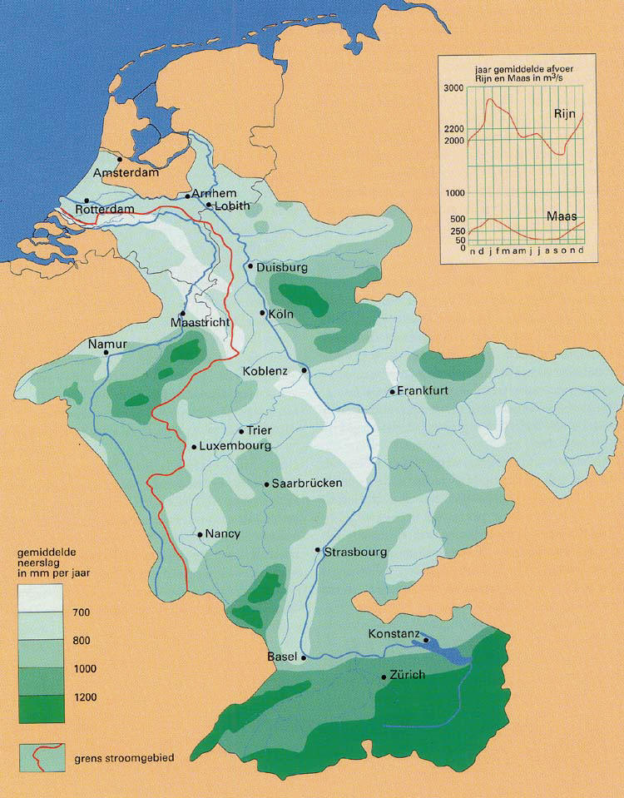
Maas> <Rijn& Maas

Slide 12
Groter beeld

Slide 13
Klimaattrends en effecten op onze rivieren
Trends:
Het wordt warmer;
Het wordt natter;
Het wordt droger;
De zeespiegel stijgt;

Slide 14
Trends Natter en Droger:
Ga op zoek naar nieuws over de Rijn of de Maas over overstromingen of periode van droogte
Kijk wie er nog meer rijn of maas heeft en verdeel het zoekwerk
Media/krant provincie, gemeente of waterschap

Slide 15
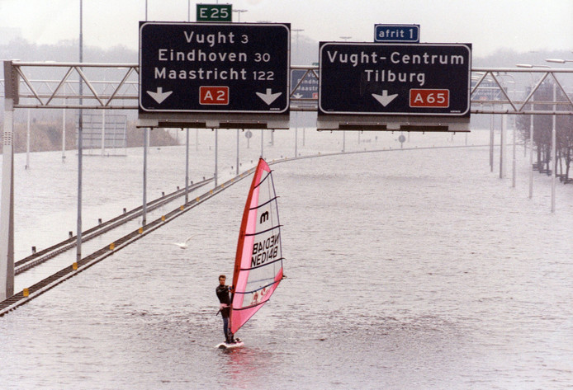
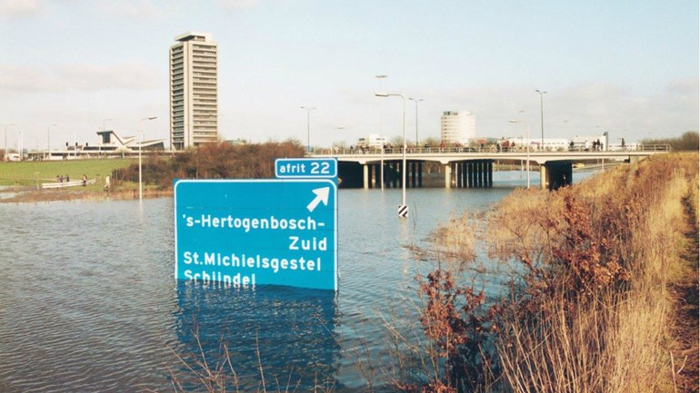
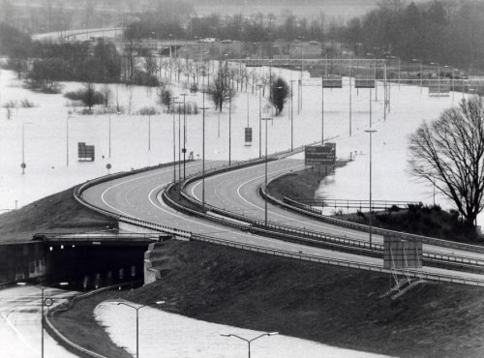
Wateroverlast

Slide 16
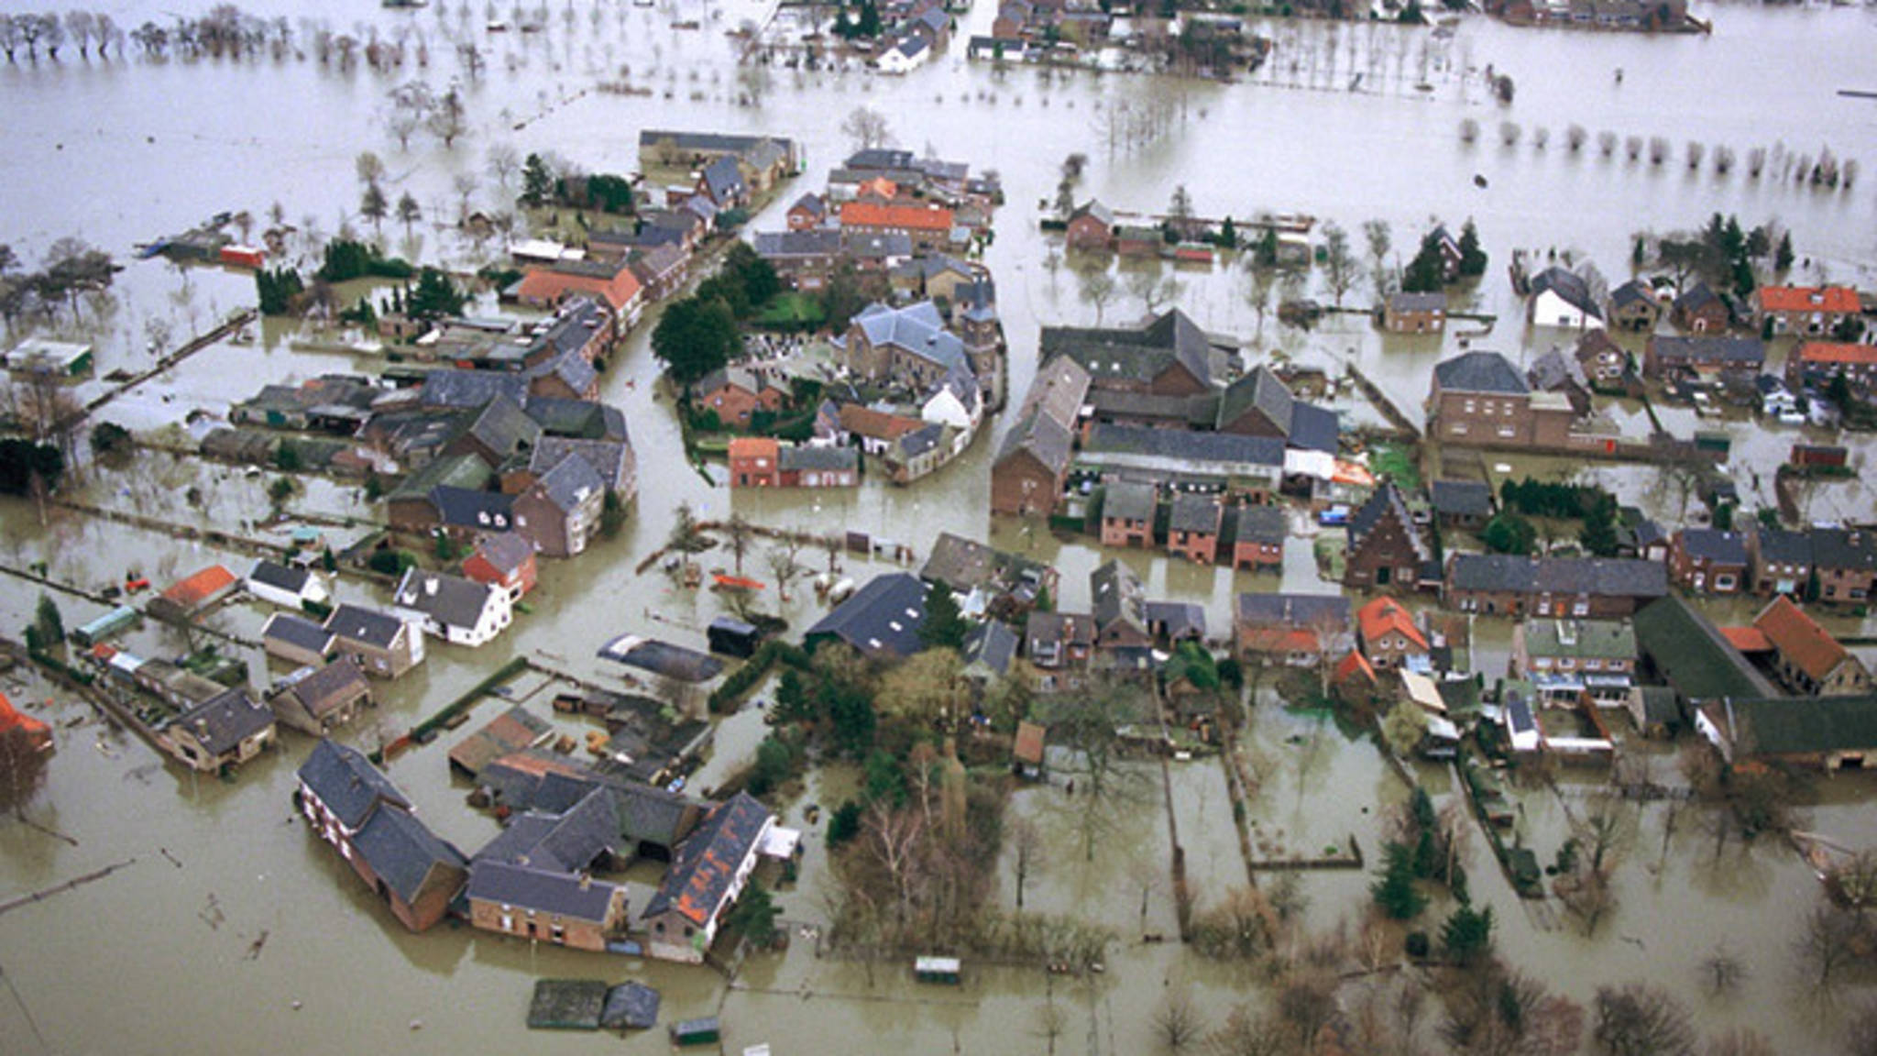

Slide 17
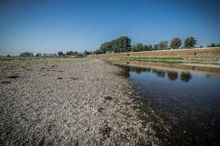
Wateronderlast Maas

Slide 18
Oplossingen! Bypass Lent

Slide 19
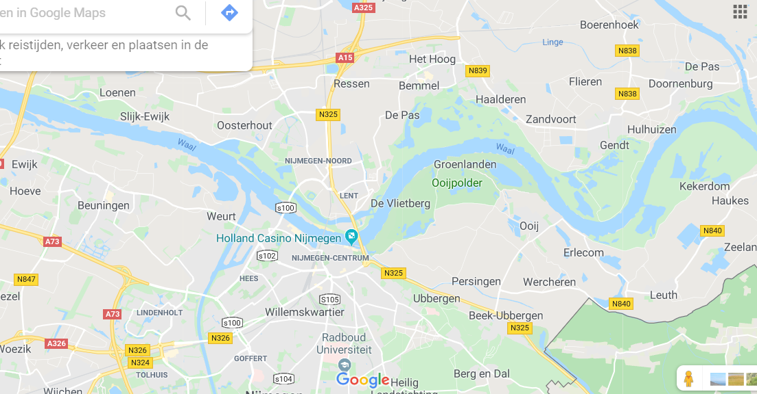
Oplossingen! Bypass Lent

